Slide 1
农村危房简易鉴定技术要点 与加固方法
福建省建筑工程质量检测中心有限公司
林建京 一级注册结构工程师
教授级高级工程师
2020年4月

Slide 2
内 容
1 《农村住房安全性鉴定技术导则》简介
2 简易鉴定表的填写要点
3 加固方法

Slide 3
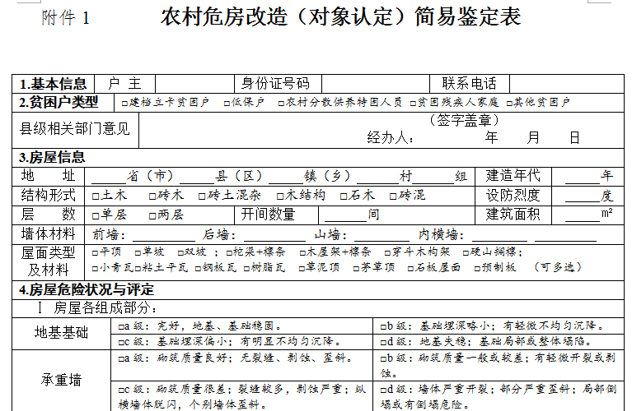
1 《农村住房安全性鉴定技术导则》简介

Slide 4
1 《农村住房安全性鉴定技术导则》简介
建村函［2019］200号“住房和城乡建设部关于印发《农村住房安全性鉴定技术导则》的通知”：对《农村危险房屋鉴定技术导则（试行）》（建村函〔2009〕69号）进行了修订，形成《农村住房安全性鉴定技术导则》（以下简称《技术导则》）
修订原因：原导则部分技术内容比较繁琐，如：定量指标过多、模糊综合评判法不易理解等
《技术导则》共29个条款（原导则不含术语有47个条款）

Slide 5
1 《农村住房安全性鉴定技术导则》简介
适用范围：本导则适用于一、二层既有农村住房的安全性鉴定。三层及以上农村住房，可参照现行国家标准《民用建筑可靠性鉴定标准》（GB50292）、《建筑抗震鉴定标准》（GB50023）进行鉴定
鉴定人员：农村住房安全性鉴定应由具有专业知识或经培训合格，并有一定工作经验的技术人员进行。当鉴定结论存在争议时，应委托专业机构进行仲裁鉴定。
农村住房的安全性鉴定以定性判断为主

Slide 6
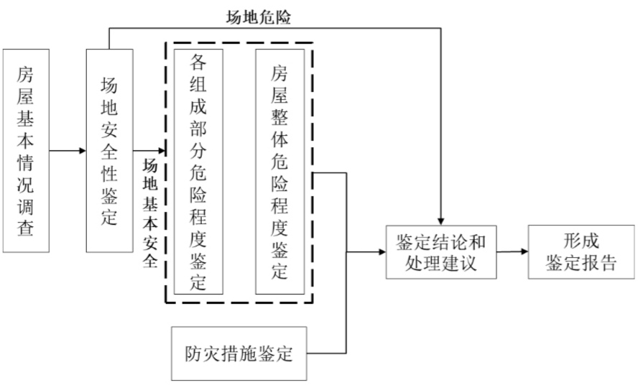
1 《农村住房安全性鉴定技术导则》简介
鉴定报告：表格形式或文字报告形式
鉴定程序框图

Slide 7
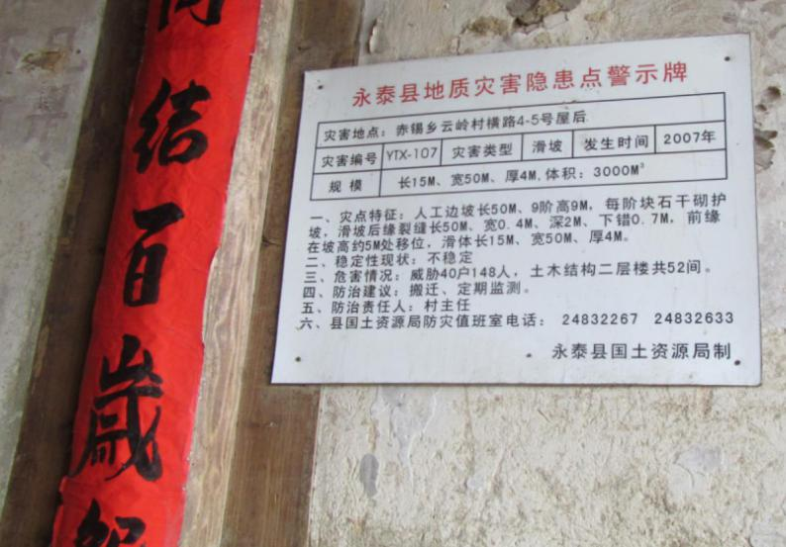
1 《农村住房安全性鉴定技术导则》简介
农村住房安全性鉴定分两阶段进行，第一阶段为场地安全性鉴定。场地是否存在重大安全隐患，以自然资源部门出具的评估结果和建议为准
建议：咨询属地政府群测群防人员，确定房屋场地是否处于“地质灾害隐患点”？
是：直接判为D级，提出迁址重建建议
否：进行第二阶段鉴定

Slide 8
1 《农村住房安全性鉴定技术导则》简介
第二阶段为房屋组成部分危险程度鉴定、房屋整体危险程度鉴定和防灾措施鉴定。应按照先房屋外部、后房屋内部，先宏观判别、后详细评定的顺序进行。房屋外观破坏程度严重或濒于倒塌的房屋，可不再对房屋内部进行检查，直接鉴定为D级
房屋组成部分进行危险程度鉴定：分为4个等级
a级：无危险点； b级：有危险点；
c级：局部危险； d级：整体危险。

Slide 9
1 《农村住房安全性鉴定技术导则》简介
房屋整体危险程度鉴定鉴定，分为4个等级
A级：结构能满足安全使用要求，承重构件未发现危险点，房屋结构安全
B级：结构基本满足安全使用要求，个别承重构件处于危险状态，但不影响主体结构安全
C级：部分承重结构不能满足安全使用要求，局部出现险情，构成局部危房
D级：承重结构已不能满足安全使用要求，房屋整体出现险情，构成整幢危房

Slide 10
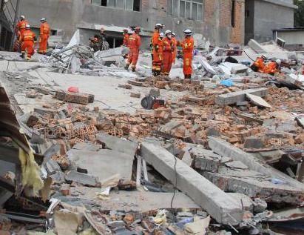
1 《农村住房安全性鉴定技术导则》简介
鉴定风险：农村住房的安全性鉴定以定性判断为主，即以目测建筑损坏情况和经验判断为主，最大的风险可能是漏判
福州市仓山区某群租房倒塌事件
—2004年为单层
—2011年增层为二层，2013年增层为三层，2014年增层为五层
—2018年6月发现部分墙体开裂
—2019年2月倒塌
若在2018年之前简易鉴定，情况如何？防范对策？

Slide 11
2 简易鉴定表的填写要点
2.1 地基基础
2.2 承重墙
2.3 木柱、梁、檩、木屋架
2.4 混凝土柱、梁
2.5 楼（屋）盖
2.6 房屋整体危险程度鉴定
2.7 防灾措施鉴定

Slide 12
2 简易鉴定表填写要点
《福建省住房和城乡建设厅 福建省财政厅关于加快推进农村危房改造工作的通知》（闽建村［2019］9号）
危房鉴定工作由县级住建部门委托有房屋鉴定资质的第三方机构依据《农村危险房屋鉴定技术导则（试行）》（建村函〔2009〕69号）进行危房鉴定（注：现已更新），或抽调、聘用有经验的土建类结构专业工程师与镇村干部组成鉴定小组开展简易鉴定（参照附件1）
附件1：《农村危房改造（认定对象）简易鉴定表》

Slide 13
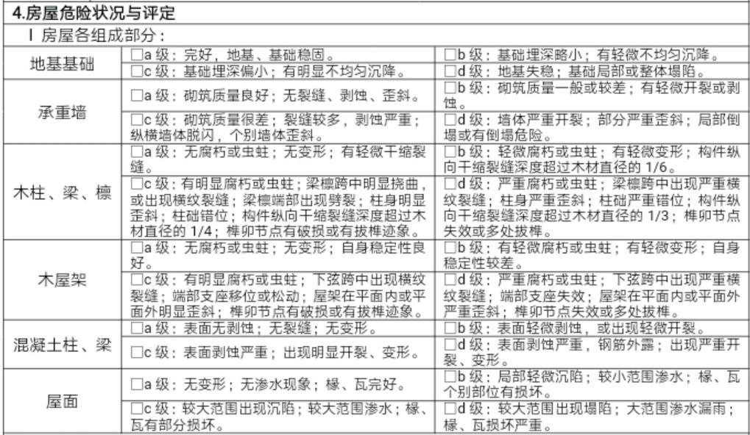
2 简易鉴定表填写要点
不均匀沉降？
如何判断是否“严重”？

Slide 14
2.1 地基基础
地基基础鉴定以现状鉴定为主，着重检查外露基础现状情况，上部结构有无因不均匀沉降引起的裂缝、沉降等。
a级：上部结构无不均匀沉降裂缝和倾斜，外露基础完好；地基、基础稳定。
b级：上部结构有轻微不均匀沉降裂缝，外露基础基本完好；地基、基础基本稳定。
c级：上部结构出现明显不均匀沉降裂缝，或外露基础明显腐蚀、酥碱、松散和剥落。
d级：上部结构不均匀沉降裂缝严重，且继续发展尚未稳定，或已出现明显倾斜；基础局部或整体塌陷

Slide 15
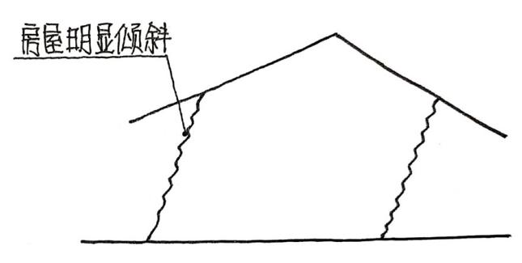
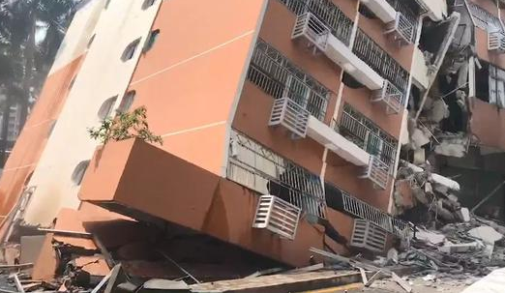
2.1 地基基础
地基基础评为d级的几个主要现象：1)墙体出现肉眼可见的明显倾斜；2)底层墙体出现严重斜裂缝；3)地基滑移或掏空
现象1：墙体出现肉眼可见的明显倾斜
一般房屋倾斜达到明显可见程度大致为H/250，与国家标准的相关规定大致相当

Slide 16
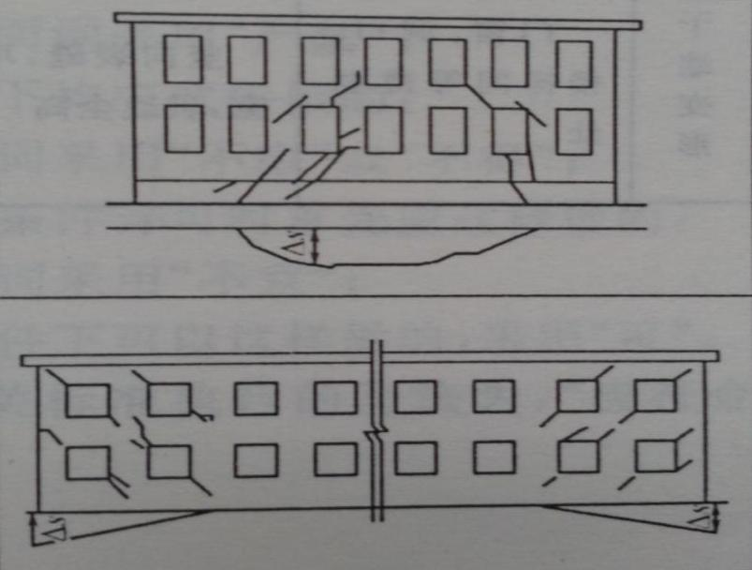
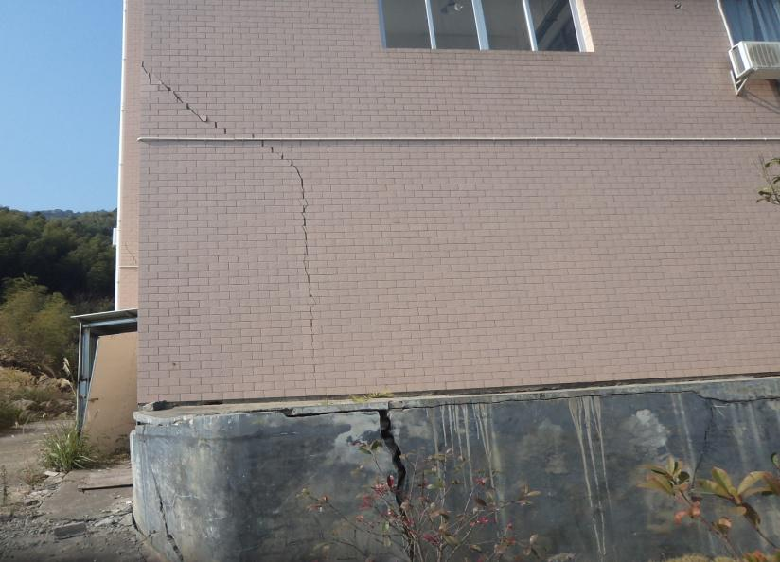
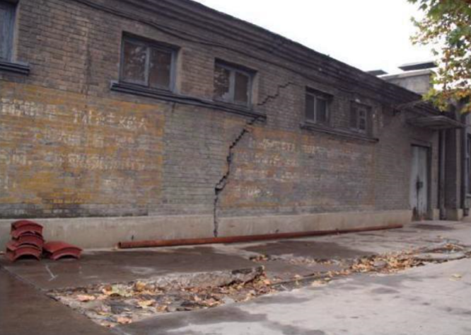
2.1 地基基础
现象2：墙体出现斜裂缝，且裂缝宽度超过10mm（仅单条裂缝时）或超过5mm（多条裂缝时）
要点：墙体斜裂缝，且底层更多、宽度更大，逐层往上减少、减小
若只有顶层墙体出现斜裂缝，不属于地基基础问题
裂缝宽度可用钢卷尺量测（下同）

Slide 17
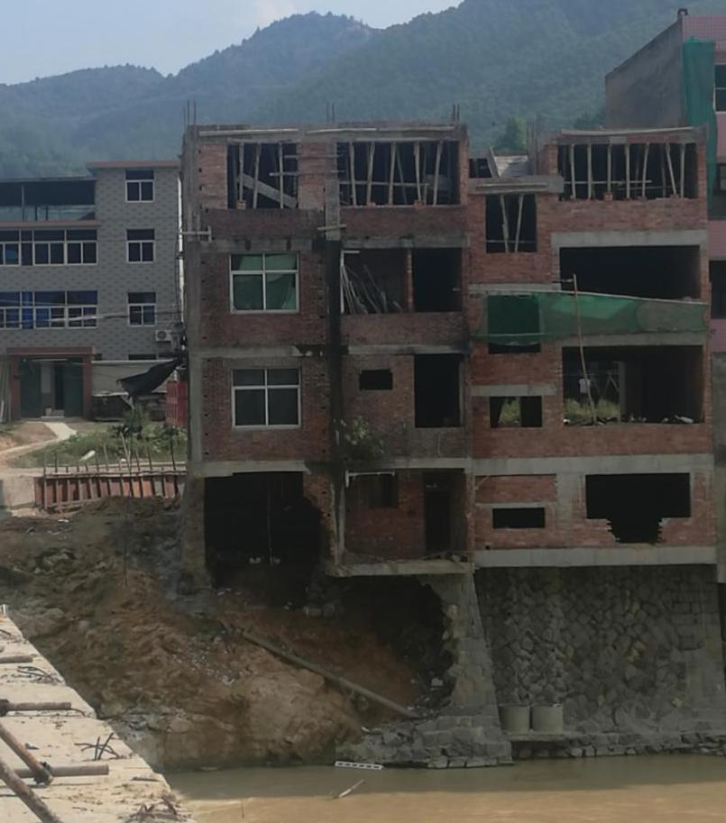
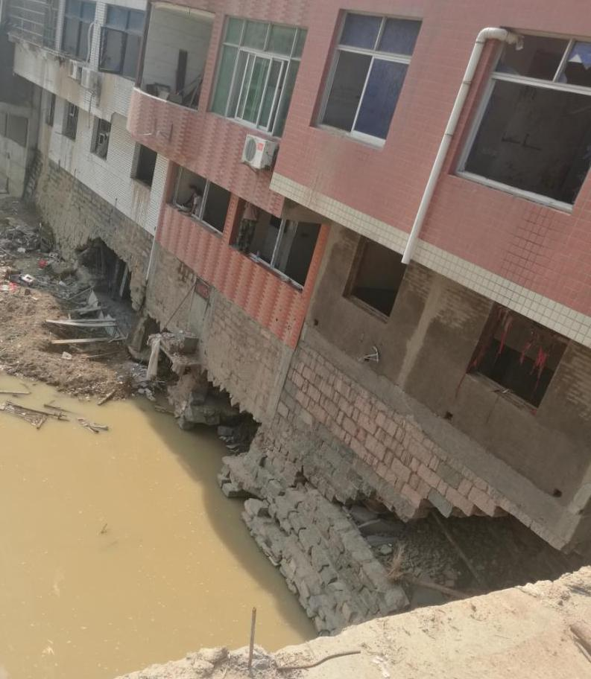
2.1 地基基础
现象3：地基滑移或掏空。即使房屋仍完好，也应评为d级
c级：现象的严重程度未达d级

Slide 18
2.2 承重墙
承重墙（柱）鉴定主要检查砌筑质量、外观现状等。
a级：砌筑质量良好，无裂缝、剥蚀、歪斜；纵横墙交接处咬槎砌筑
b级：砌筑质量一般，部分墙体有轻微开裂或剥蚀；纵横墙交接处无明显通缝
c级：砌筑质量差，墙体普遍开裂，剥蚀严重；纵横墙体脱闪；个别墙体歪斜；承重砖墙厚度≤120mm
d级：墙体严重开裂，部分墙体严重歪斜；局部倒塌或有倒塌危险

Slide 19
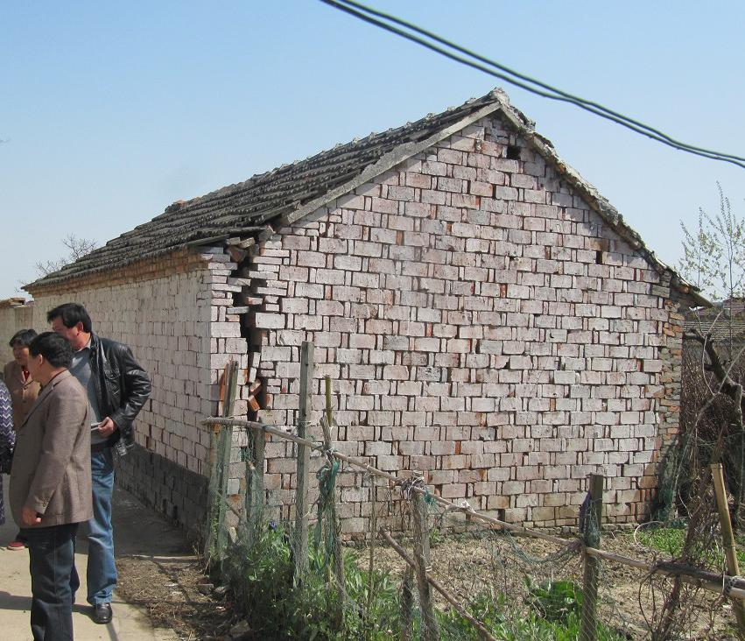
2.2 承重墙
承重墙（柱）评为d级的几个主要现象：
1）墙、柱严重歪斜；
2）砖石墙、柱出现缝宽大于1.0mm、缝长超过层高1/2的竖向裂缝，或产生缝长超层高1/3的多条竖向裂缝；
3）土墙长期受潮或周边排水不畅，或出现缝宽大于20mm、缝长超过层高1/2的竖向裂缝，或产生缝长超过层高1/3的多条竖向裂缝
现象1：墙、柱严重歪斜

Slide 20
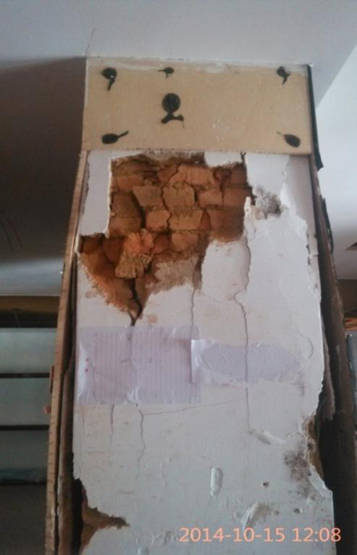
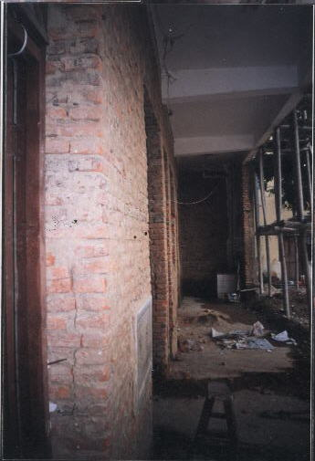
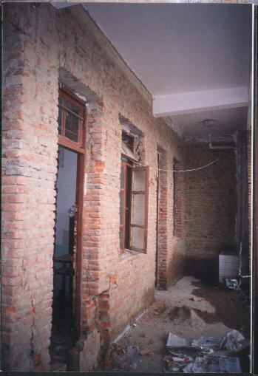
2.2 承重墙
现象2：砖石墙体出现缝宽大于1.0mm、缝长超过层高1/2的竖向裂缝，或产生缝长超过层高1/3的多条竖向裂缝
右边2张照片为某教学楼倒塌前2小时拍摄
要点：竖向裂缝，通常出现在底层的门窗间墙、砖柱

Slide 21
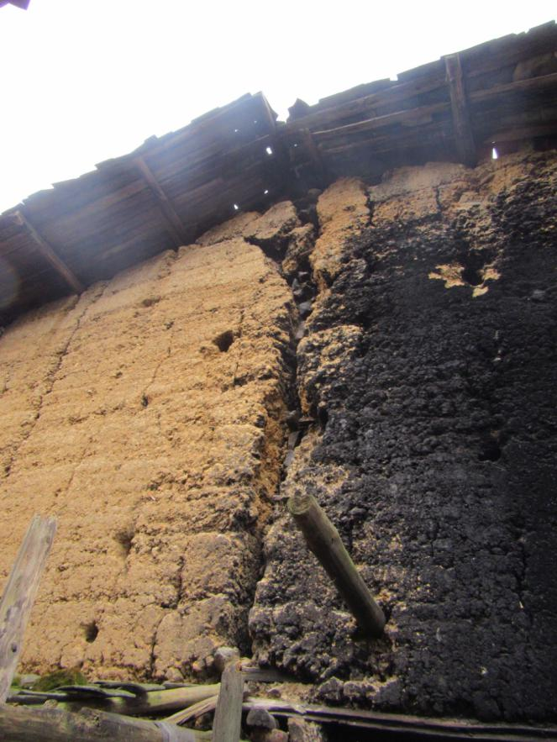
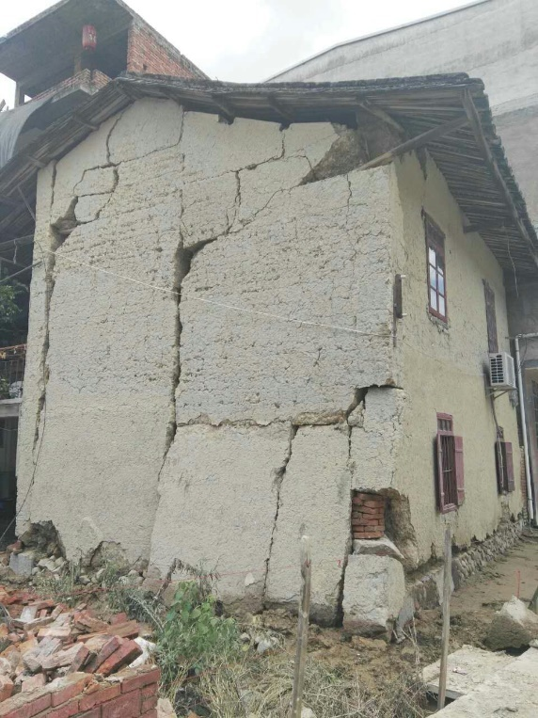
2.2 承重墙
现象3：土墙长期受潮或周边排水不畅，或出现缝宽大于20mm、缝长超过层高1/2的竖向裂缝，或产生缝长超过层高1/3的多条竖向裂缝

Slide 22
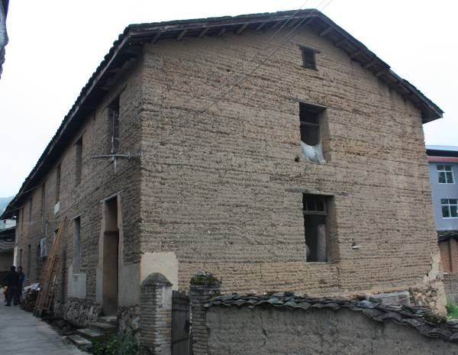
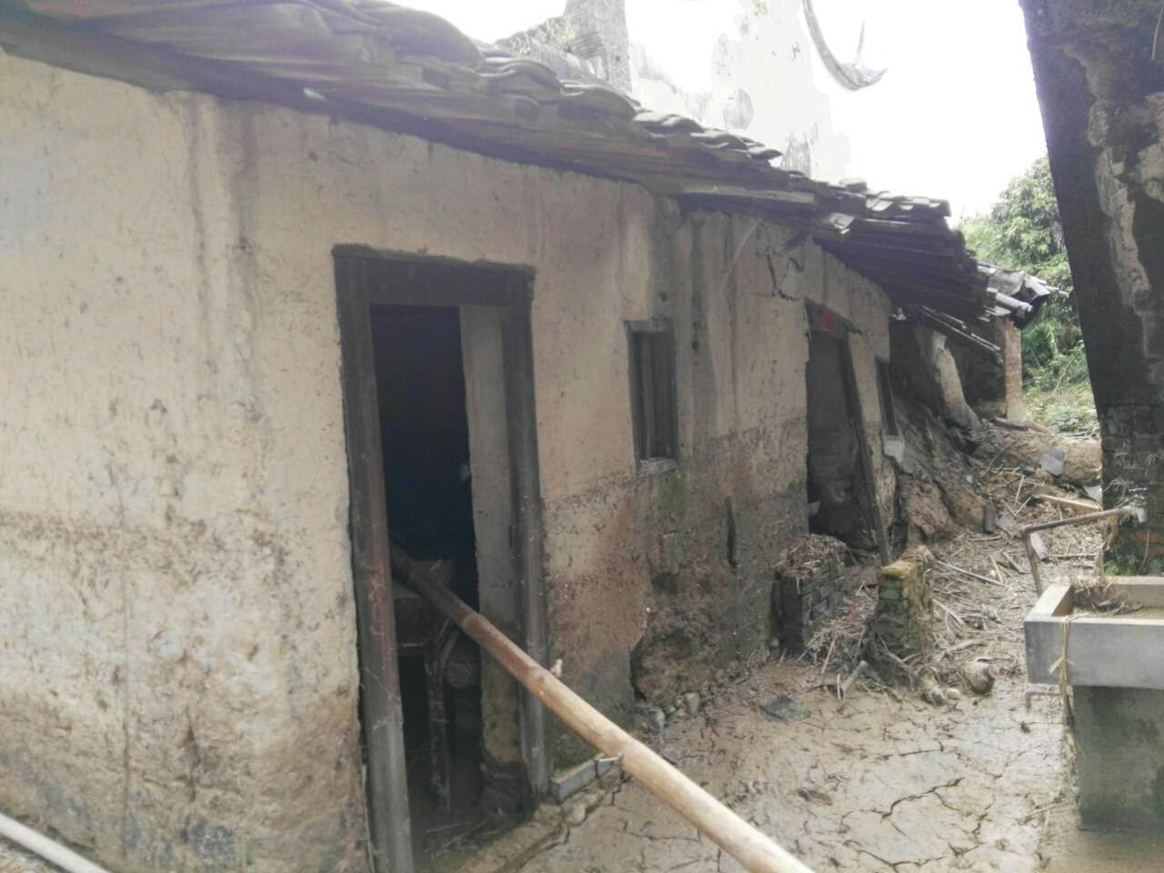
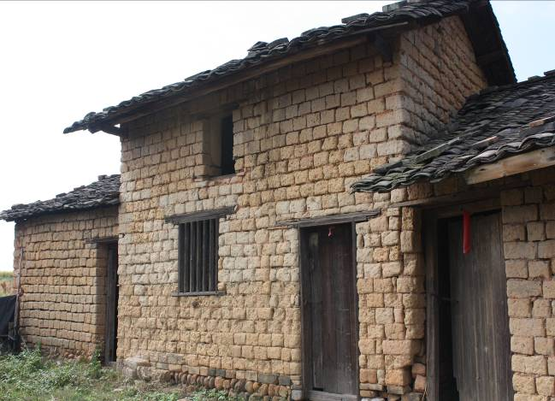
2.2 承重墙
分为夯土墙和土胚墙
土墙主要弱点：受潮剥落、变形能力差
夯土墙
土胚墙
土墙应设一定高度的石基础

Slide 23
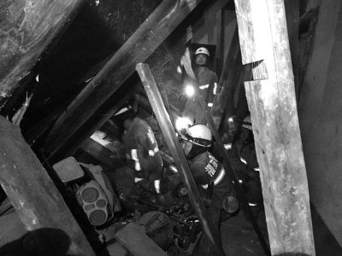
2.2 承重墙
2015年9月，龙岩永定区某3层土房突然倒塌，一女孩被埋。系因连日降雨使土房被雨水长期浸泡

Slide 24
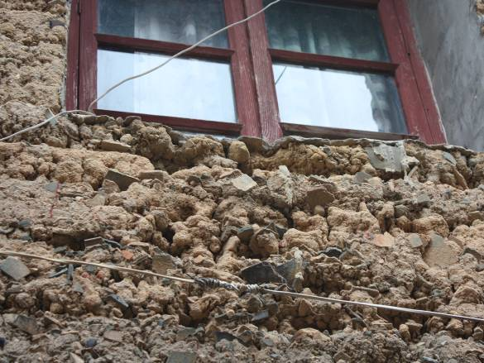

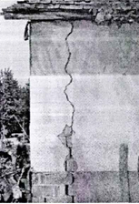
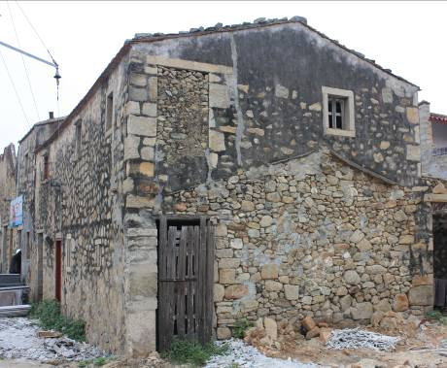
2.2 承重墙
c级：1）有上述现象之一，但程度未达d级；
2）墙、柱风化剥蚀，截面削弱1/4以上；
3）墙、柱出现缝宽大于0.5mm的水平裂缝；
4）相邻墙体连接处断裂成通缝
对于石结构，砌筑材料如下时，也应判定为c级或d级：乱毛石、鹅卵石砌筑，或砌筑砂浆为泥浆或无浆干砌时

Slide 25
2.3 木柱、梁、檩、木屋架
承重木构架鉴定主要检查各构件的现状及榫卯节点连接情况。
a级：无腐朽或虫蛀；构件无变形；有轻微干缩裂缝；榫卯节点良好
b级：轻微腐朽或虫蛀；构件有轻微变形；构件纵向干缩裂缝深度超过木材直径的1/6；榫卯节点基本良好
c级：明显腐朽或虫蛀；梁、檩跨中明显挠曲或出现横向裂缝，梁檩端部出现劈裂；柱身明显歪斜；木柱与柱基础之间错位；构件纵向干缩裂缝深度超过木材直径的1/4；榫卯节点有破损或有拔榫迹象；承重柱存在接柱或转换情况且未采取可靠连接措施
d级：严重腐朽或虫蛀；梁、檩跨中出现严重横向裂缝；柱身严重歪斜；木柱与柱基础之间严重错位；构件纵向干缩裂缝深度超过木材直径的1/3；榫卯节点失效或多处拔榫

Slide 26
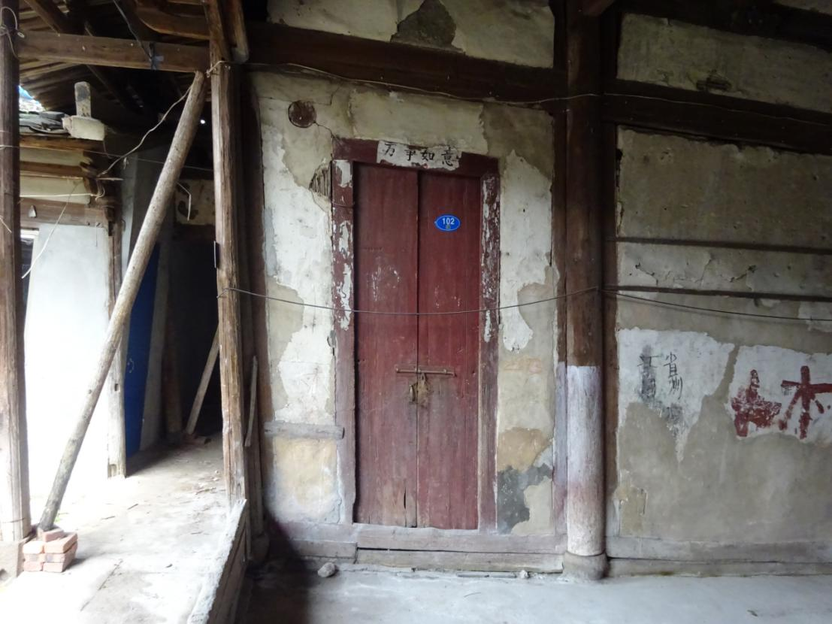
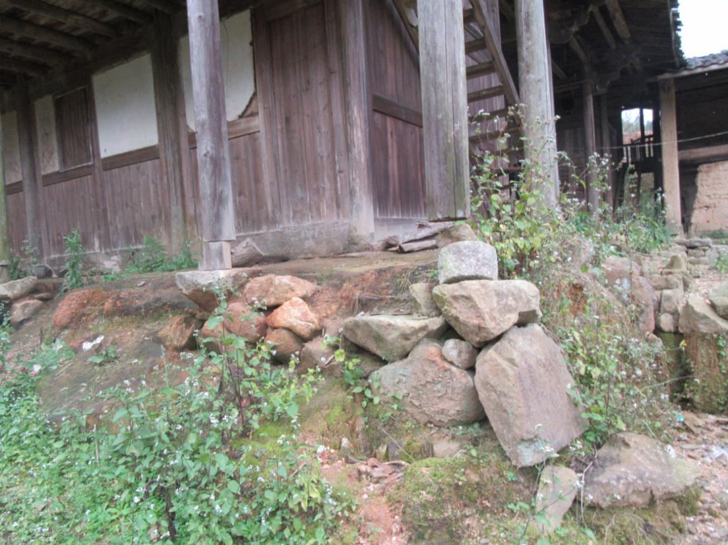
2.3 木柱、梁、檩、木屋架
木柱、木梁、檩、木屋架评为d级的几个主要现象：
现象1：木柱严重歪斜，或柱础严重错位（落空1/4直径甚至悬空）
木柱严重歪斜，已增设斜撑
柱础严重错位（已悬空）

Slide 27
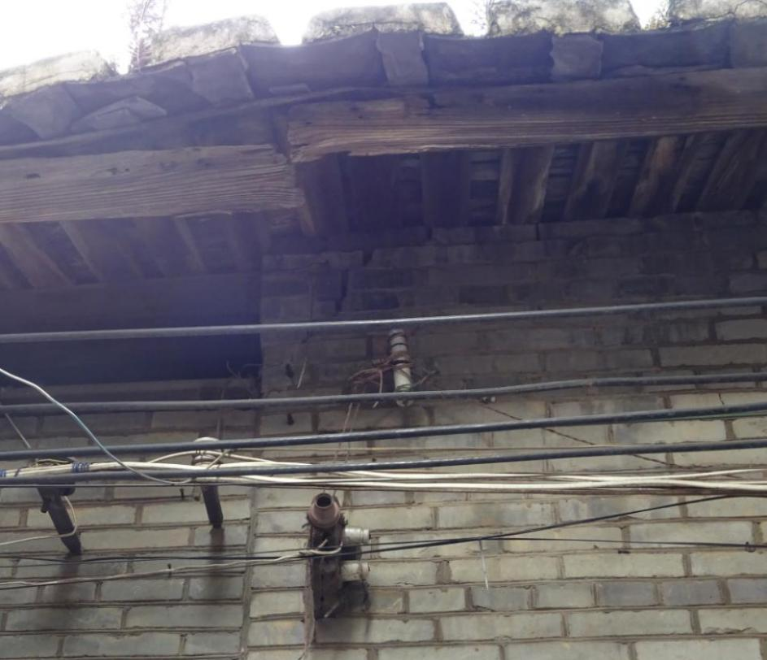
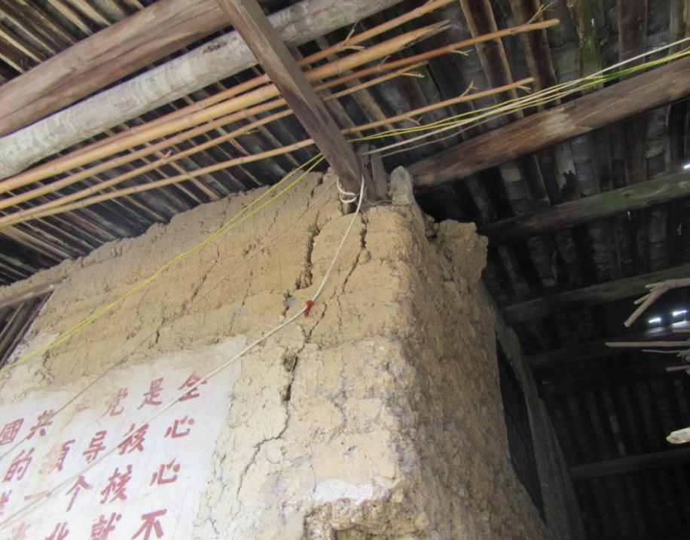
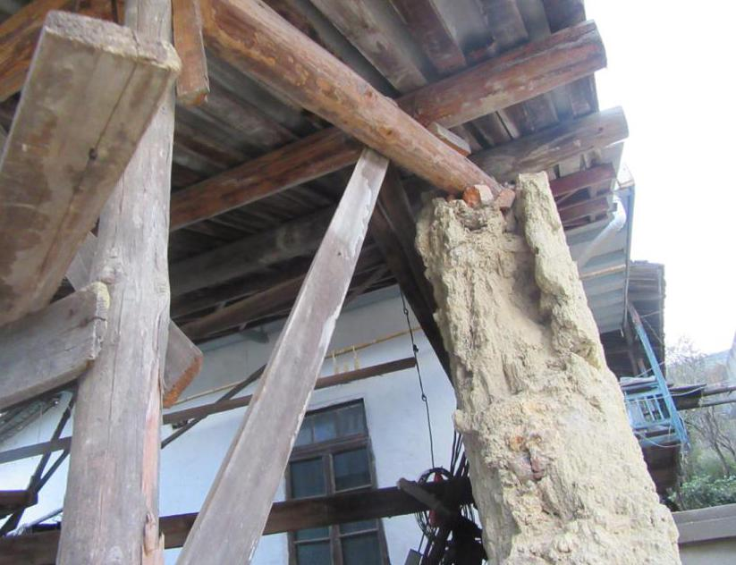
2.3 木柱、梁、檩、木屋架
现象2：木梁、檩、木屋架支承处墙体严重开裂（砖墙裂缝宽度大于1mm、土墙裂缝宽度大于10mm）
支承处土墙裂缝宽度大于10mm(右已崩塌)
支承处砖墙裂缝宽度大于1mm

Slide 28
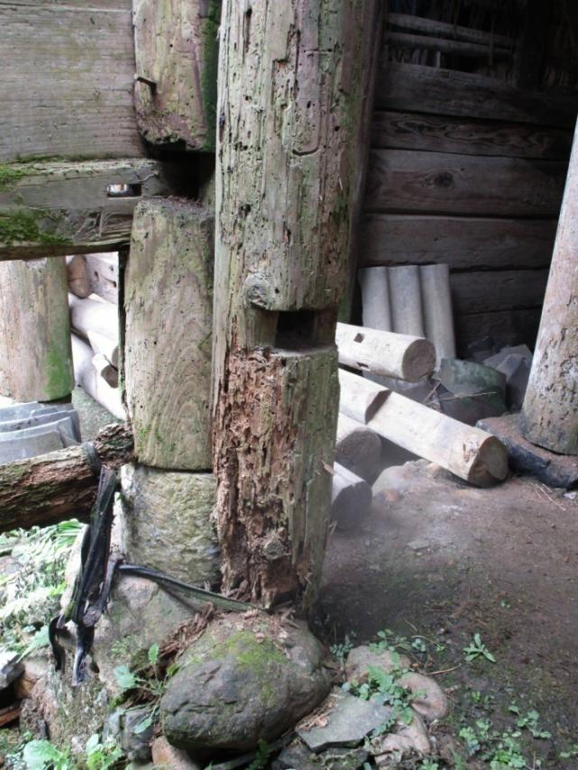
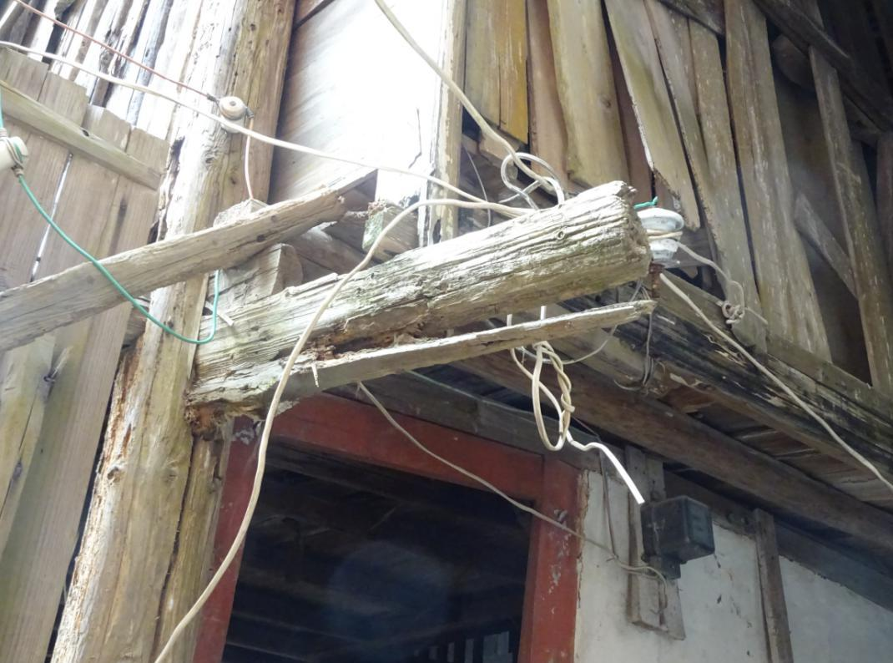
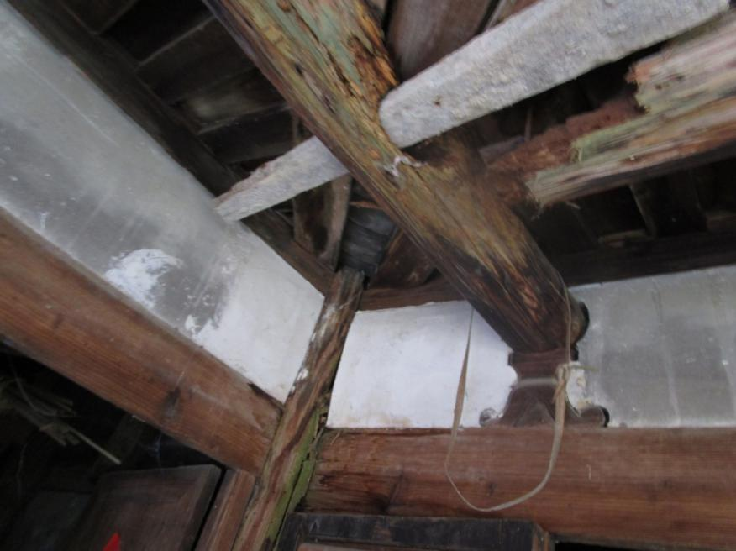
2.3 木柱、梁、檩、木屋架
现象3：木柱、木梁、檩、木屋架严重腐朽或虫蛀

Slide 29
2.3 木柱、梁、檩、木屋架
关于木材腐朽或虫蛀
腐朽：经常受潮且不易通风情况下，木材腐朽发展异常迅速，可能只需3～5年便会完全丧失承载能力。故应改善其通风、防潮条件，并进行必要的防腐处理
虫蛀：在虫害严重的南方地区，木材内部可能很快蛀空（敲击有空鼓声），应进行必要的防虫处理

Slide 30
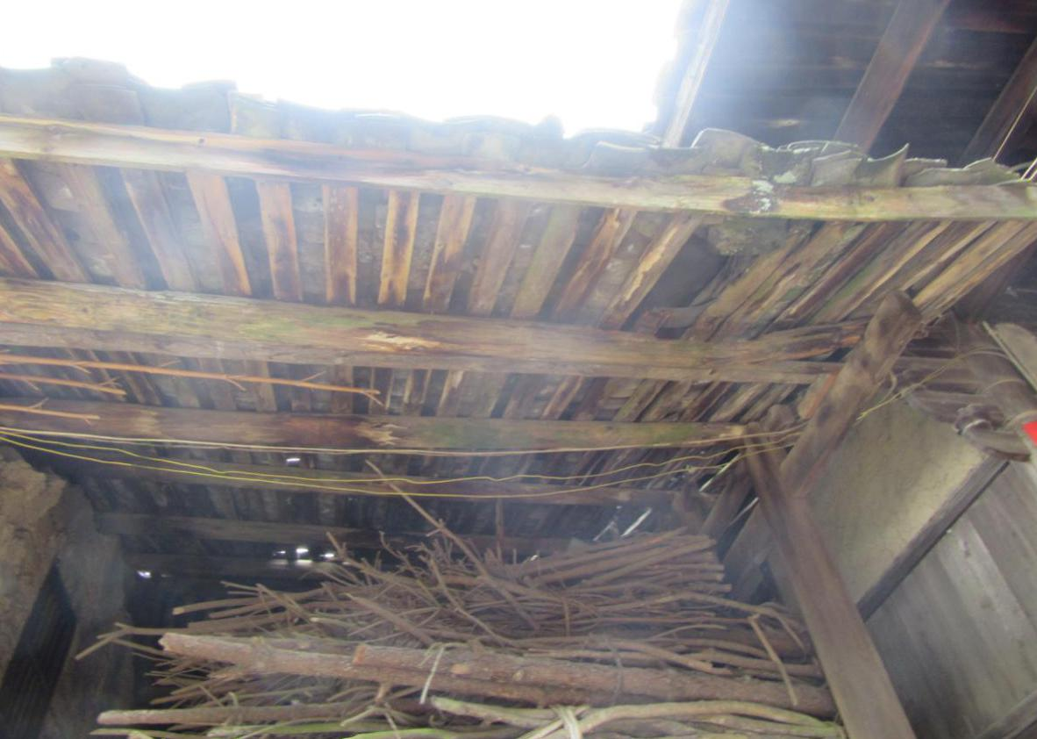
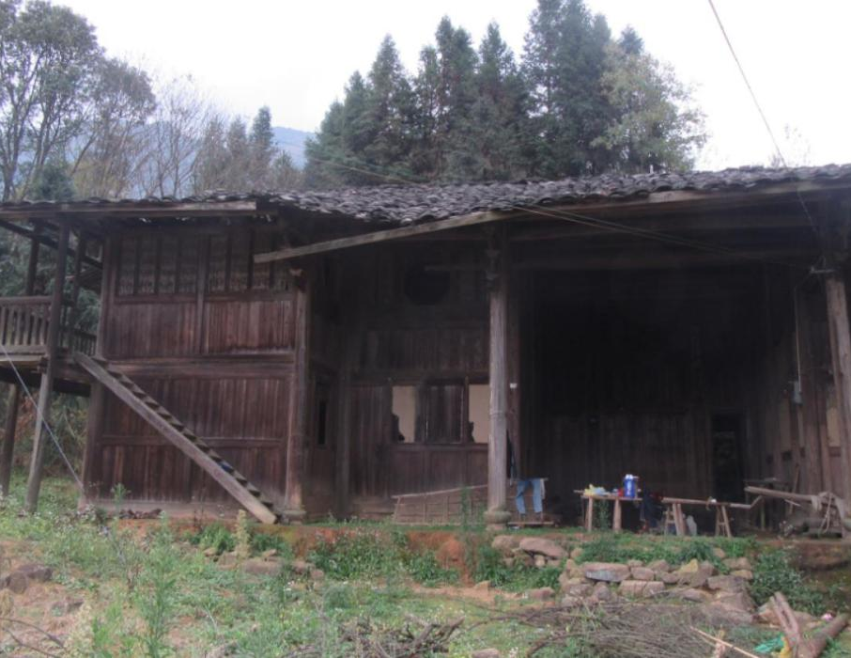
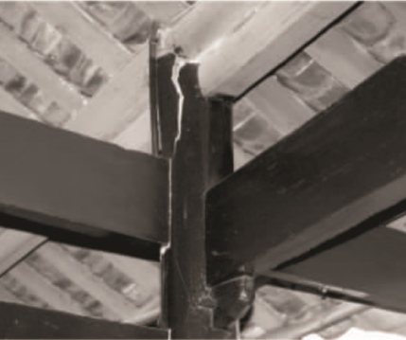
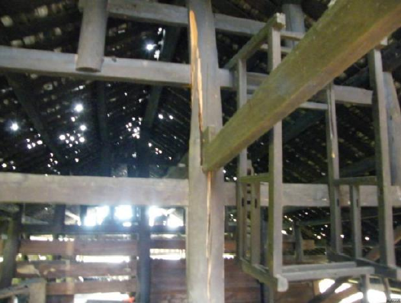
2.3 木柱、梁、檩、木屋架
现象4：构件间连接节点松动、变形、滑移、沿剪切面开裂、剪坏或铁件严重锈蚀、松动致使连接失效等损坏

Slide 31
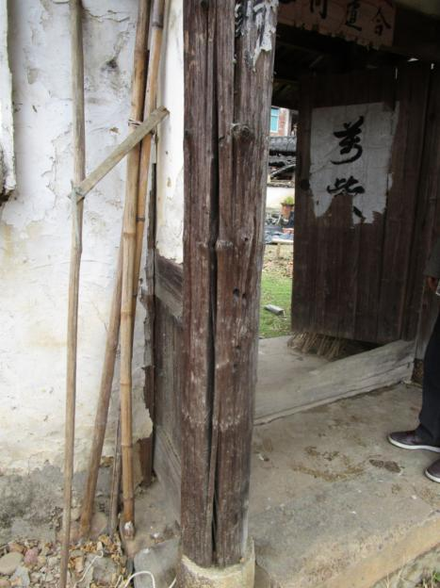
2.3 木柱、梁、檩、木屋架
现象5：木构件干缩裂缝深度超过构件直径的1/3，或木材为斜纹理且已斜纹开裂（木纹及裂缝与构件长度方向形成一定角度）
c级：有上述现象之一，但程度未达d级

Slide 32
2.4 混凝土柱、梁
混凝土构件的鉴定主要检查质量现状。
a级：表面平整，或仅有少量微小开裂或个别部位剥落；钢筋无明显露筋、锈蚀；预制板端部支承稳固，采取加强连接措施
b级：表面轻微开裂或局部剥落；个别部位钢筋露筋、锈蚀；预制板端部支承基本稳固
c级：保护层剥落严重；钢筋露筋、锈蚀，出现明显锈胀裂缝；梁、板出现明显受力裂缝和变形；预制板端部支承长度不足
d级：保护层剥落非常严重；部分钢筋外露；梁、板出现严重受力裂缝和变形；预制板端部支承长度严重不足，有坠落危险

Slide 33
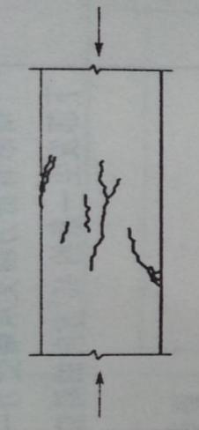
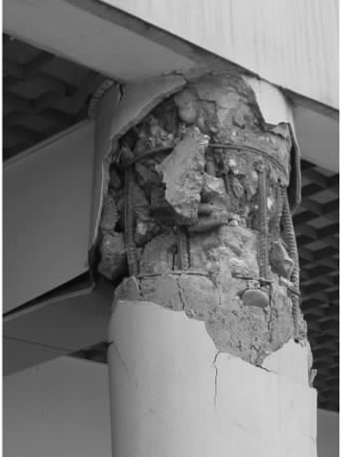
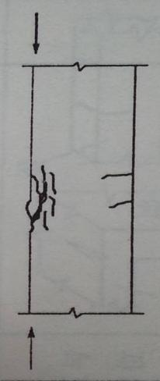
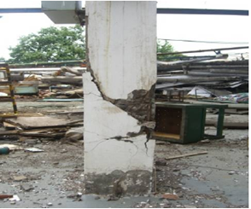
2.4 混凝土柱、梁
混凝土柱、梁评为d级的几个主要现象：
现象1：框架柱出现竖向受力裂缝且保护层剥落，钢筋外露
现象2：框架柱一侧出现水平裂缝，对侧混凝土压碎
现象1
现象2

Slide 34
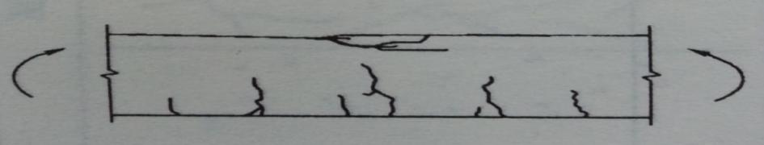
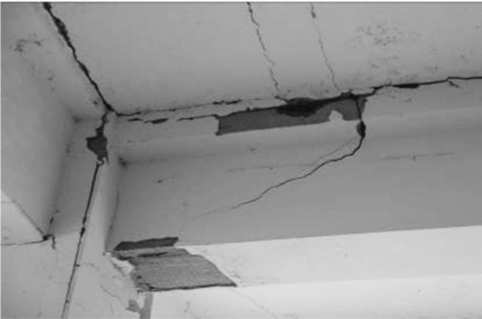
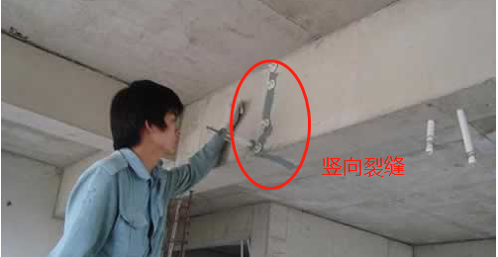
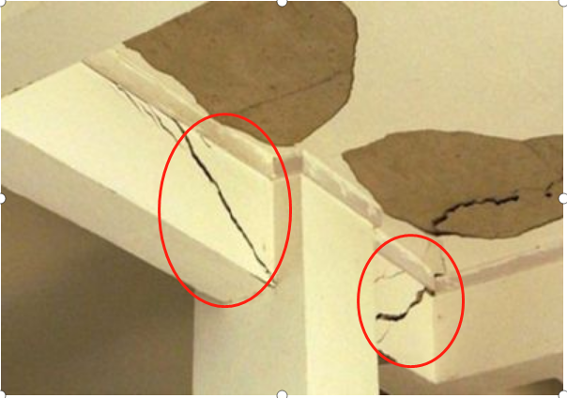
2.4 混凝土柱、梁
现象3：主梁跨中出现下宽上窄的竖向裂缝且裂缝向上延伸达梁高的2/3，或宽度大于1.0mm
要点：梁中段U形竖向裂缝，梁底缝宽大于梁侧
现象4：主梁端出现斜裂缝

Slide 35
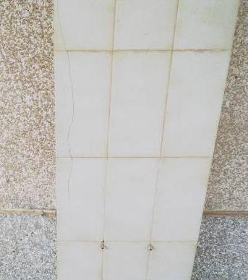
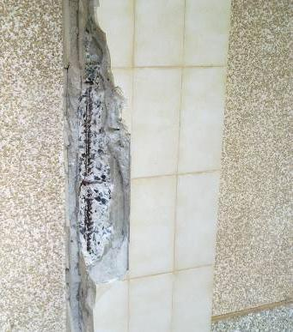
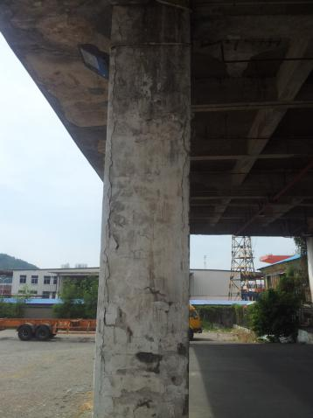
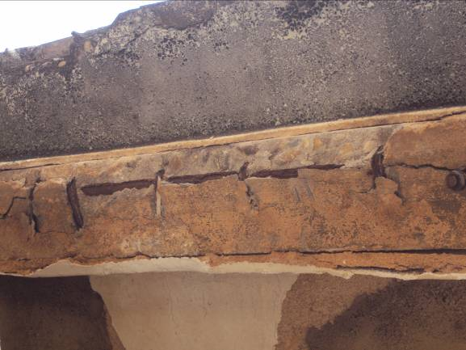
2.4 混凝土柱、梁
c级：1）有上述现象之一，但程度未达d级
2）因钢筋锈蚀，导致保护层胀裂或脱落
3）混凝土酥裂、碳化、起鼓
4）混凝土柱歪斜

Slide 36



2.4 混凝土柱、梁
c级：5）悬挑梁、板根部上表面出现裂缝
某雨蓬倾覆

Slide 37
2.5 屋面
楼（屋）盖鉴定主要检查构件现状。
a级：楼（屋）面板无明显受力裂缝和变形；椽、瓦完好；屋面无渗水现象
b级：楼（屋）面板有轻微裂缝但无明显变形；瓦屋面局部轻微沉陷，椽、瓦小范围损坏；屋面小范围渗水
c级：楼（屋）面板明显开裂和变形；瓦屋面出现较大范围沉陷，椽、瓦较大范围损坏；屋面较大范围渗水
d级：楼（屋）面板开裂严重，部分塌落；瓦屋面大范围沉陷，椽、瓦大范围严重损坏；屋面大范围渗水漏雨

Slide 38


2.5 楼（屋）盖
石材属于脆性材料，不宜用作水平构件
楼（屋）盖评为d级的几个主要现象：
现象1：屋面已较大范围塌陷
现象2：屋面大范围渗漏
现象3：石楼板净跨超过4m，或悬挑超过0.5m
2011年5月，晋江龙湖某民房石屋面板坍塌，一女孩遇难。石屋面板上设有蓄水池

Slide 39
2.6 房屋整体危险程度鉴定
A级：没有损坏，基本完好
房屋各组成部分：各项均应为a级
B级：轻微破损，轻度危险
房屋各组成部分：至少一项为b级
C级：中度破损，中度危险
房屋各组成部分：至少一项为c级
D级：严重破损，严重危险
房屋各组成部分：至少一项为d级

Slide 40
2.7 防灾措施鉴定
在进行房屋危险程度鉴定的同时，应进行防灾措施鉴定，鉴定结果分为具备防灾措施、部分具备防灾措施、完全不具备防灾措施3个等级。应因地制宜根据主要灾种提出防灾措施鉴定要求。8度及以上高地震烈度区应对抗震构造措施着重进行鉴定
生土承重结构、砖木混杂结构等应鉴定为“部分具备防灾措施”或“完全不具备防灾措施”

Slide 41
2.7 防灾措施鉴定
抗震构造措施鉴定主要检查以下项目：
1）基础埋置深度不宜小于500mm，8度及以上设防地区应设置地圈梁
2）8度及以上设防地区，砌体墙承重房屋四角应设置构造柱
3）8度及以上设防地区的房屋，承重墙顶或檐口高度处应设置圈梁；6度、7度设防地区的房屋，宜根据墙体类别设置钢筋混凝土圈梁、配筋砂浆带圈梁或钢筋砖圈梁；现浇钢筋混凝土楼板可兼做圈梁
4）8度及以上设防地区，端开间及中间隔开间木构（屋）架间应设置竖向剪刀撑，檐口高度应设置纵向水平系杆
5）承重窗间墙最小宽度及承重外墙尽端至门窗洞边的最小距离不应小于900mm
6）承重墙体最小厚度，砌体墙不应小于180mm，料石墙不应小于200mm，生土墙不应小于240mm
7）后砌砖、砌块等刚性隔墙与承重结构应有可靠拉结措施

Slide 42

补充：关于“闽建村〔2020〕3号”要求的排查建议
闽建村〔2020〕3号《福建省住房和城乡建设厅 福建省扶贫开发领导小组办公室关于统筹做好疫情防控和脱贫攻坚保障贫困户住房安全相关工作的通知》

Slide 43
补充：关于“闽建村〔2020〕3号”要求的排查建议
“各地要深入开展“回头看”排查，重点针对因台风暴雨等自然灾害毁损或房屋自然老化（重点是土坯、土木、砖木结构房屋）开展排查，发现安全隐患的，立即采取修缮加固、灾后重建等措施处置到位。”
台风暴雨的主要不利影响：
1、可能导致地质灾害；
2、可能对地基基础造成不利影响，并导致地基基础不均匀沉降（持力层承载力降低、持力层被冲刷掏空、改变基础约束条件等）；
3、砖墙、土墙等受潮或浸泡后强度降低，导致房屋倒塌。

Slide 44



补充：关于“闽建村〔2020〕3号”要求的排查建议
1、可能导致地质灾害：我省地质灾害多发生在山地丘陵的残坡积层中，对强降水（台风、暴雨）非常敏感。
前缘地下水渗出
坡面坍塌
坡后张拉裂隙
实际排查工作中，建议纳入场地安全隐患排查，由乡镇统一组织，根据相关历史资料判断，必要时委托专业鉴定。

Slide 45


补充：关于“闽建村〔2020〕3号”要求的排查建议
2、可能对地基基础造成不利影响，并导致地基基础不均匀沉降（持力层承载力降低、持力层被冲刷掏空、改变基础约束条件等）
地基浸泡承载力降低导致墙体倾斜
地基持力层被冲刷，局部掏空

Slide 46

补充：关于“闽建村〔2020〕3号”要求的排查建议
3、砖墙、土墙等受潮或浸泡后强度降低，导致房屋倒塌。
六层砖混，正常基建程序，1994年竣工验收合格，2014年4月4日局部坍塌。
2013年10月，受“菲特”强台风影响，小区积水30厘米，之后裂缝发展，“可以塞进一个小拳头”；同时部分门窗无法正常开启
浙江奉化居敬小区29号楼

Slide 47
补充：关于“闽建村〔2020〕3号”要求的排查建议
房屋自然老化带来的主要不利影响：耐久性损伤，如截面削弱、钢筋锈蚀等。
砖墙、土墙风化剥蚀，截面削弱，承载力降低
钢筋锈蚀胀裂
木构件干缩开裂或腐朽

Slide 48
补充：关于“闽建村〔2020〕3号”要求的排查建议
“并跟踪处置贫困户已有安全住房却仍住在老旧危房、因非贫困户不配合加固导致联体房存在安全隐患、房屋结构安全但漏雨透风影响居住质量等3个突出问题。”
按简易鉴定表进行鉴定，并根据鉴定情况分类处置。
联体房：是否存在安全隐患，针对的是整栋房屋，而非局部开间。
需要加固的，按后续介绍的内容进行加固。专业技术角度，“加固”与“修缮”是不同的概念。

Slide 49
3 加固方法
3.1 地基基础加固
3.2 房屋整体性加固
3.3 砖石墙体加固与修复
3.4 生土墙体加固与修复
3.5 木构件加固与修复
3.6 混凝土构件加固
3.7 改造后鉴定

Slide 50


改造方式
危房改造以加固方式为主：
C级危房全部采用修缮加固方式予以改造；
D级危房可加固的要优先选择修缮加固，其次才是拆除重建
已颁布《福建省农村危房加固技术导则（试行）》

Slide 51
3.1 地基基础加固
加固目的：提高地基、基础承载力，减小不均匀沉降及对上部结构造成的破坏
地基挤密加固
地基注浆加固
扩大基底面积加固
局部托换加固

Slide 52



3.2 房屋整体性加固
加固目的：提高房屋整体性与抗倒塌能力
1）墙体之间捆绑式加固
2）楼（屋）盖与墙体连接加固
配筋砂浆带整体加固
角钢支托加固

Slide 53


3.3 砖石墙体加固与修复
加固目的：提高砖石墙体承载力与抗倒塌能力，修复墙体局部出现的裂缝、剥落等缺陷
砂浆面层加固

Slide 54


3.3 砖石墙体加固与修复
裂缝修复
封：缝细小时表面封掉
灌：缝较宽时内部灌浆
断：缝较长时中间阻断
筋：关键部位加筋补强

Slide 55



3.4 生土墙体加固与修复
加固目的：提高生土墙体承载力与抗倒塌能力；修复墙体局部出现的裂缝、剥落等缺陷
砂浆面层加固

Slide 56


3.4 生土墙体加固与修复
裂缝修复
裂缝宽度较小时，可采用水泥浆、石膏浆或水玻璃等材料灌缝处理
裂缝较宽时，可先采用草泥塞填处理

Slide 57

3.5 木构件加固与修复
加固目的：提高木构件与节点的承载能力与刚度，减小木构件的变形与节点转动，提高木构件的耐久性能
木构件节点加固
严重腐朽、虫蛀时，应更换构件；
轻微腐朽或虫蛀时，可在表面涂刷水溶性防腐剂或油性防腐剂
干缩裂缝较大时，可用楔状木条嵌补，并采用胶粘剂粘牢。嵌补后必须采用铁箍紧固

Slide 58


3.6 混凝土构件加固
加固目的：提高混凝土构件的承载力与耐久性能
增大截面加固
角钢包角加固

Slide 59
3.7 改造后鉴定
县级住建部门要组织对改造后的房屋进行安全性认定并出具房屋安全性评定结果，具体评定工作可委托有资格的第三方机构进行
住房应达到《农村住房安全性鉴定技术导则》中的“A、B级”标准

Slide 60
汇报结束，谢谢！

